Slide 1

基于大模型编码智能体的 自进化 eBPF 网络入侵防御系统
硕士学位论文开题报告
研究生:李兆曦 指导教师:徐恪 教授
清华大学 计算机科学与技术系
2026 年 6 月

Slide 2
目录
▸ 一、研究背景与动机
▸ 二、研究问题与挑战
▸ 三、相关工作
▸ 四、研究内容与方法
▸ 五、技术路线
▸ 六、创新点
▸ 七、工作计划
▸ 八、预期成果

Slide 3
研究背景:跨层歧义持续催生 off-path 协议攻击
▸ TCP/IP 跨层交互存在语义歧义,长期催生 off-path(链外)攻击
• 攻击者不在路径上、不窃听,仅凭侧信道即可推断序列号 → 劫持/重置/污染
• 例:challenge-ACK(CVE-2016-5696)、混合 IPID、PMTUD 分片、NAT/Wi-Fi 劫持
▸ 近期 CCS'25:PMTUD 打破 IP 共享场景下的 TCP 连接隔离
• 平均 220 秒、约 70% 成功率推断序列号;50 个真实网络中 38 个脆弱
▸ 核心判断:攻击面植根于设计层面的跨层歧义,不断被重新发掘

Slide 4
规律:防御机制本身在制造新的攻击面
▸ 很多新攻击面恰由防御机制自身引入——“补丁”反成下一处侧信道
• challenge-ACK 限速 → 侧信道;源端口随机化 → 被反推
▸ 启示:攻击与防御同源、相互转化
• 防御必须持续演化,一次性静态修补难以为继

Slide 5
现有防御的三大结构性缺陷
▸ 零散:各攻击面分别打补丁,缺乏统一框架
▸ 滞后:先有攻击曝光、再被动响应,披露到上线窗口长
▸ 依赖人工编写内核代码
• 周期长、易出错;经验留于个人,难以沉淀复用
▸ 症结:防御的生产方式仍是人工、低速、难以累积的

Slide 6
两项技术趋于成熟,使自动化防御成为可能
▸ eBPF 内核可编程
• 热加载(不改内核源码、不重启)、贴近协议栈(XDP/TC 线速)
• 内置 verifier:加载前做形式化安全验证(有界、内存安全、可终止)
▸ 大模型编码智能体
• 能自主编写/修改/调试系统级代码,具工具调用与反思迭代
• 代表:Claude Code、Cursor、Codex、Devin、SWE-agent
▸ 契机:二者结合,使“由智能体持续维护内核防御”可行

Slide 7
核心研究问题
能否让大模型编码智能体,自主维护一套运行在内核的 eBPF 防御库, 使其持续进化,以应对不断涌现的协议攻击?
▸ 目标不是“一次性合成单个防御程序”,而是长期自主运转的防御系统
▸ 核心:自主性(探索—合成—验证—部署闭环)与进化性(能力单调累积、不回退)

Slide 8
关键挑战
▸ 可靠性:智能体生成的内核代码若存在缺陷,可能导致网络中断或误伤正常流量 → 先验证安全、再上线,异常可回滚
▸ 生成质量:智能体生成的 eBPF 须能编译通过、通过 verifier,并有效拦截攻击而不误伤正常流量
▸ 评测:如何验证有效性——对已知与未知攻击均能防御,且性能开销可控

Slide 9
相关工作(一):协议攻防与 eBPF 运行时防御
▸ 协议攻击与检测
• 攻击:off-path 系列(challenge-ACK、IPID、PMTUD 等);检测:SCENT、SCAD
• 现状:防御零散、滞后,缺统一且持续演化的框架
▸ eBPF 运行时防御
• 系统:Katran、Cilium、Falco、Tetragon——能力强,但策略均人工编写
• 验证:PREVAIL、K2 等围绕 verifier 的程序分析/优化

Slide 10
相关工作(二):大模型用于安全 / 编码智能体
▸ 大模型 × 安全
• 进攻:PentestGPT、Big Sleep
• 合成 eBPF:Kgent / KEN——最直接对比基线,但一次性合成、不持续维护
▸ 编码智能体(工程载体)
• Claude Code/Cursor/Codex/Devin/SWE-agent:已能自主编写、修改与调试代码,但属通用工具、不含内核/eBPF 领域能力——本文为此设计专用 harness
• 迭代思路可借鉴 FunSearch、AlphaEvolve(让模型反复改代码、用测试反馈迭代)

Slide 11
定位对比:本文与代表性工作
对比对象 | 已有范式 | 本文范式
Kgent / KEN | 一次性合成 eBPF | 长期自主维护的防御库
Tetragon / Falco | 人工编写策略 | 自进化地生成与更新策略
小模型(权重学习) | 知识沉淀为权重 | 知识沉淀为可验证代码
共同差异:由“一次合成 / 人工 / 权重” → 持续、自主、可验证的代码演化

Slide 12
总体思路:由智能体持续维护内核 eBPF 防御
将“发现攻击 → 生成/修改 eBPF → 验证安全 → 加载 → 评估效果 → 迭代”组织为一个自动化闭环;防御能力以 eBPF 代码的形式持续积累于“防御库”中(本文称之为“防御演化”)。
▸ 为何以代码(而非模型权重)为载体
• 逐条增补与修正,可累积、不遗忘;每条防御对应一段代码,可读、可审计
• 运行于 XDP,线速执行;出错可回滚,并由 verifier 保证不致内核崩溃

Slide 13
主要研究内容(两项)
▸ 一套完整的专用 harness
• 将“由编码智能体生成 eBPF 防御并保证其可用、安全”的全过程封装为完整的领域专用 harness:涵盖生成、编译、内核 verifier 校验、沙箱测试、加载与运行时反馈
• 解决生成质量(可编译、通过 verifier、不误伤正常流量)与运行安全(异常时自动回滚)
▸ 面向真实协议攻击的防御与评测
• 以 PMTUD/NAT/IPID 等真实攻击构建攻防靶场,度量检测率、误报率与性能开销,并与人工规则及现有工具对比

Slide 14
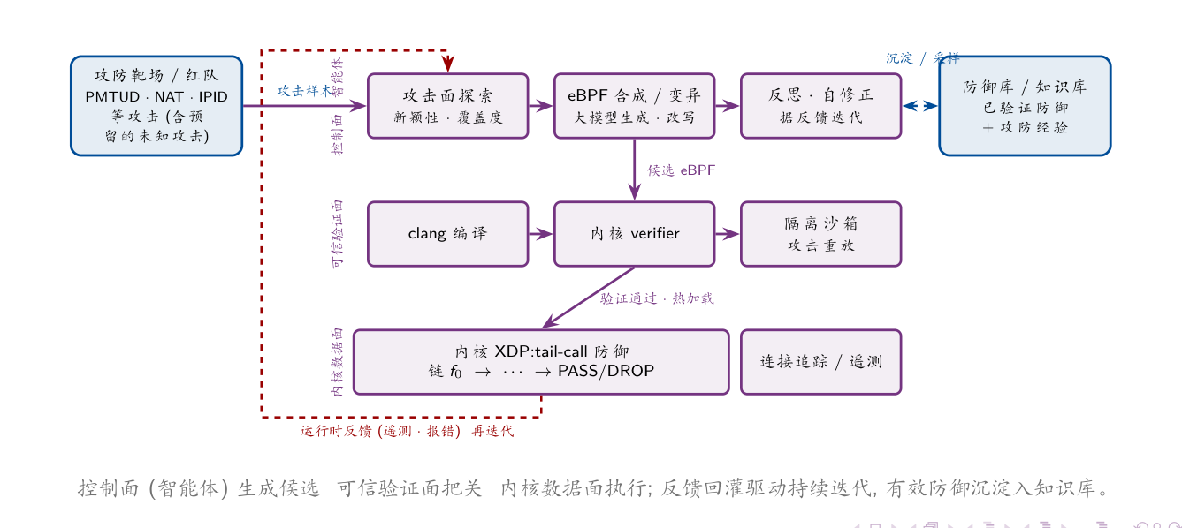
系统分层架构
控制面(智能体)生成候选 → 可信验证面把关 → 内核数据面执行;反馈回灌驱动持续迭代,有效防御沉淀入知识库。

Slide 15
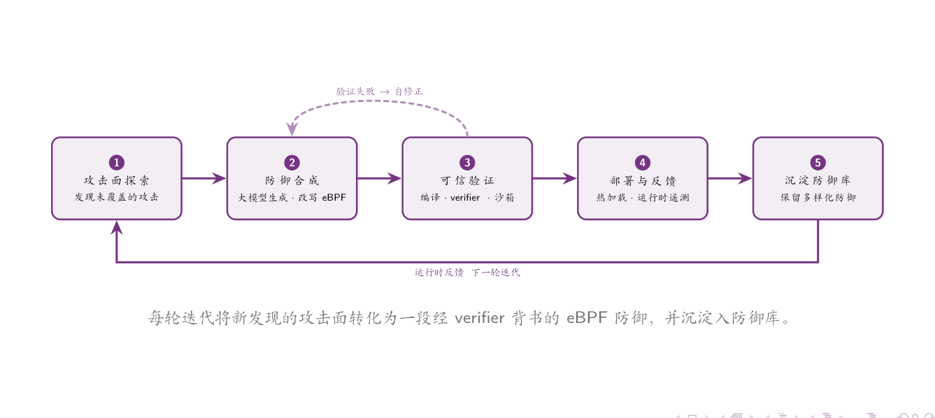
技术路线:防御演化闭环(五阶段)
每轮迭代将新发现的攻击面转化为一段经 verifier 背书的 eBPF 防御,并沉淀入防御库。

Slide 16
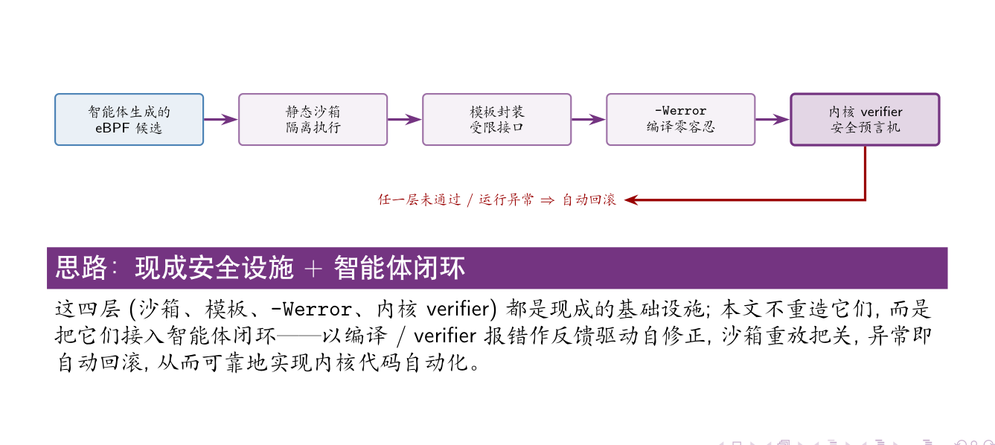
可信保障:四层安全约束 + 自动回滚
这四层都是现成基础设施;创新在于把它们接入智能体闭环:报错驱动自修正、沙箱把关、异常自动回滚。

Slide 17
工程基线:已有开源系统积累
▸ PacketScope / Guarder
• XDP 数据面(网卡驱动层线速处理报文)
• bpf2go 一键编译;规则热加载(运行时动态更新,无需重启)
• 已具备 Agent 可编程 eBPF 原型,配套 312 项测试
▸ 已具备数据面、编译链与热加载基础设施,闭环可在现有底座上快速搭建

Slide 18
评测方法
▸ 思路:以真实协议攻击构建攻防靶场,由系统自动生成防御;并对未参与迭代的未知攻击单独评测
▸ 度量指标
• 检测率(是否成功拦截)、误报率(误伤正常流量)
• 性能开销(XDP 吞吐 / 时延)、自动化程度(人工介入量)
▸ 对比基线
• 人工编写的规则(现状)、Kgent/KEN(一次性合成)、Tetragon/Falco(人工策略)

Slide 19
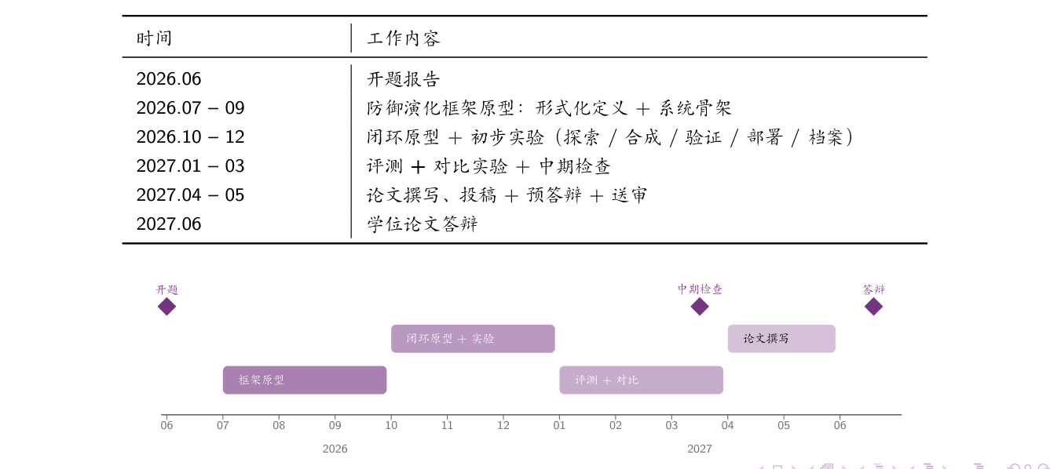
工作计划(2026.06 – 2027.06)
▸ 2026.07–09:防御演化框架原型(形式化 + 系统骨架)
▸ 2026.10–12:闭环原型 + 初步实验(探索/合成/验证/部署/档案)
▸ 2027.01–03:评测 + 对比实验 + 中期检查
▸ 2027.04–05:论文撰写、预答辩、送审 | 2027.06:答辩

Slide 20
预期成果
▸ 学位论文:完成硕士学位论文 1 篇
▸ 开源系统:自进化 eBPF 防御系统、防御演化专用 harness、攻防评测基准
▸ 社区贡献:对发现的协议/实现缺陷,向 IETF / Linux 负责任披露

Slide 21
敬请各位老师批评指正
谢谢！

